Slide 1
Výukový materiál v rámci projektu OPVK 1.5 Peníze středním školám Číslo projektu: CZ.1.07/1.5.00/34.0883 Název projektu: Rozvoj vzdělanosti Číslo šablony: III/2 Datum vytvoření: 5. 11. 2012 Autor: Ing. Ivana Náplavová Určeno pro předmět: První pomoc Tematická oblast: Integrovaný záchranný systém, jednotný postup při poskytování první pomoci, mimořádné situace Obor vzdělání: Masér sportovní a rekondiční 69-41-L/002 1. ročník Název výukového materiálu: Výuková prezentace: Základní polohy při ošetřování raněných Popis využití: Výběr polohy podle druhu poranění, úkoly pro žáky. Čas: 15 minut
VY_32_INOVACE_PPM11660NÁP

Slide 2
Základní polohy při ošetřování raněných
Výběr polohy závisí na druhu poranění a stavu postiženého.
na zádech
na břichu
v sedě
na boku
Polohy vleže na zádech
poranění páteře
První pomoc pro střední zdravotnické školy, Ilustr. T. Laub 2007
Poloha vleže na zádech s nepodloženou hlavou a nataženými končetinami na tvrdé podložce

Slide 3
při vědomí s poraněním mozku a očí
První pomoc pro střední zdravotnické školy, Ilustr. T. Laub 2007
Poloha vleže na zádech s podloženou hlavou a nataženými končetinami
zlomeniny, vymknutí, svalová poranění bez známek šoku
První pomoc pro střední zdravotnické školy, Ilustr. T. Laub 2007
Poloha vleže na zádech s podložením hlavy a dolních končetin

Slide 4
začínající a rozvíjející se šok
První pomoc pro střední zdravotnické školy, Ilustr. T. Laub 2007
Poloha vleže na zádech s nepodloženou hlavou a podložením dolních končetin o 15 až 30 cm

Slide 5
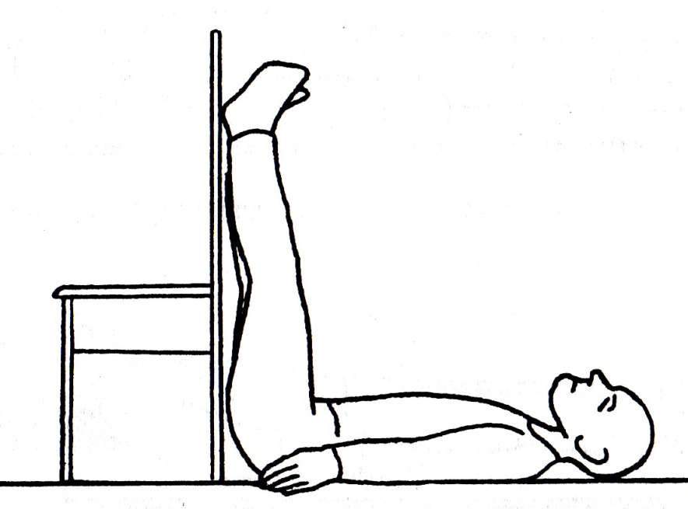
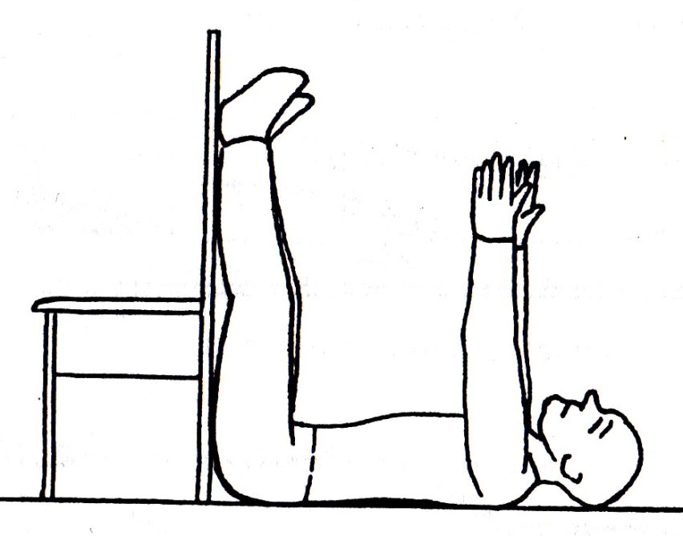
šok, velká ztráta krve
velké ztráty krve
První pomoc pro střední zdravotnické školy, Ilustr. T. Laub 2007
První pomoc pro střední zdravotnické školy, Ilustr. T. Laub 2007
Poloha vleže na zádech bez podložení hlavy a se zvednutím dolních končetin do úhlu 90°
Autotransfúzní poloha

Slide 6
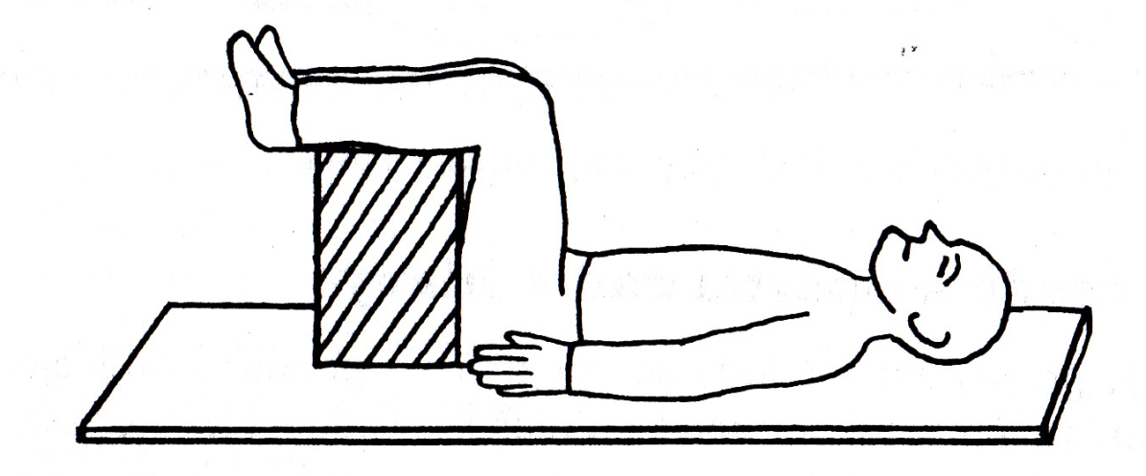
První pomoc pro střední zdravotnické školy, Ilustr. T. Laub 2007
poranění pánve, šok
na tvrdé podložce bez podložení hlavy, bérce ve vodorovné poloze s podložkou
První pomoc pro střední zdravotnické školy, Ilustr. T. Laub 2007
poranění pánve, břicha
mírně podložená hlava, dolní končetiny ohnuté v kyčlích a kolenou, která jsou oddálena a svázána, paty se nedotýkají

Slide 7
Polohy na břiše
krvácení z úst, obličeje, popáleniny zad
Poloha na břiše s podložením čela a ramen u postižených s plným spontánním dýcháním
poranění páteře
První pomoc pro střední zdravotnické školy, Ilustr. T. Laub 2007
Poloha na břiše s podložením čela, ramen a pánve, kdy nelze postiženého obracet nebo kdy nemáme tvrdou podložku

Slide 8
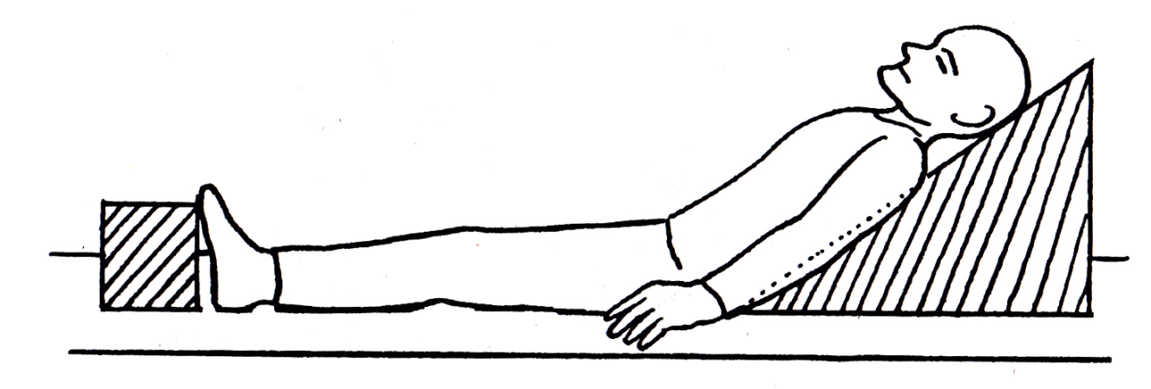
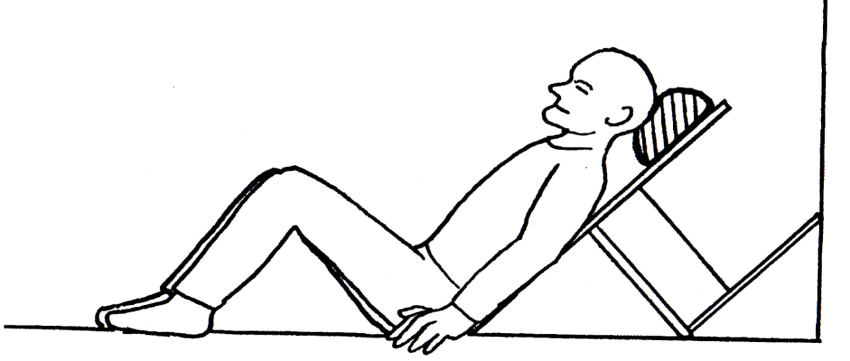
Poloha vsedě
První pomoc pro střední zdravotnické školy, Ilustr. T. Laub 2007
První pomoc pro střední zdravotnické školy, Ilustr. T. Laub 2007
poranění obličeje hrudníku horních a dolních končetin
S oporou zad a hlavy, postižený je při vědomí

Slide 9
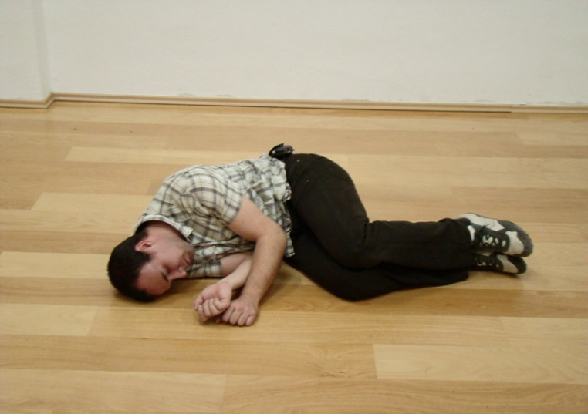
Poloha na boku
náhlé příhody břišní
http://is.muni.cz/el/1451/jaro2008/ekurzy2008/um/5490388/web/pages/neurazove-urgentni-stavy.html
Poloha se skrčenými dolními končetinami (mírně podložíme hlavu). Postižený si ji obvykle sám zvolí jako nejlépe snesitelnou.
Zotavovací poloha Rautekova (europoloha, upravená stabilizovaná poloha) viz samostatná prezentace

Slide 10
ú
vleže na zádech na tvrdé podložce bez podložení hlavy
vsedě s oporou zad a hlavy
vsedě v předklonu
vleže na zádech se zvednutými dolními končetinami
v sedě s oporou zad a hlavy
poloha v sedě
vleže na břichu
reutekova zotavovací poloha
vleže na boku s pokrčenými dolními končetinami
Přiřaďte polohy:
bezvědomí
lehká mdloba
poranění břicha
poranění hrudníku
poranění nohy
poranění páteře
poranění hýždí
poranění obličeje
krvácení z nosu
Řešení:
1h
2d
3i
4b,h
5f
6a
7g
8b,h
9c

Slide 11
Zdroje:
Beránková, M. - Fleková, A. – Holzhauserová, B.: První pomoc. Praha, Informatorium 2007.
První pomoc pro střední zdravotnické školy, Ilustr. T. Laub 2007
Krivaničová, J. a kol.: Domácí lékař. Praha, Avicenum 1991.
Zemanová, J.: První pomoc pro učitele ZŠ a SŠ. Ostrava 2006.
http://cs.wikipedia.org/
http://ppp.zshk.cz/

